Slide 1
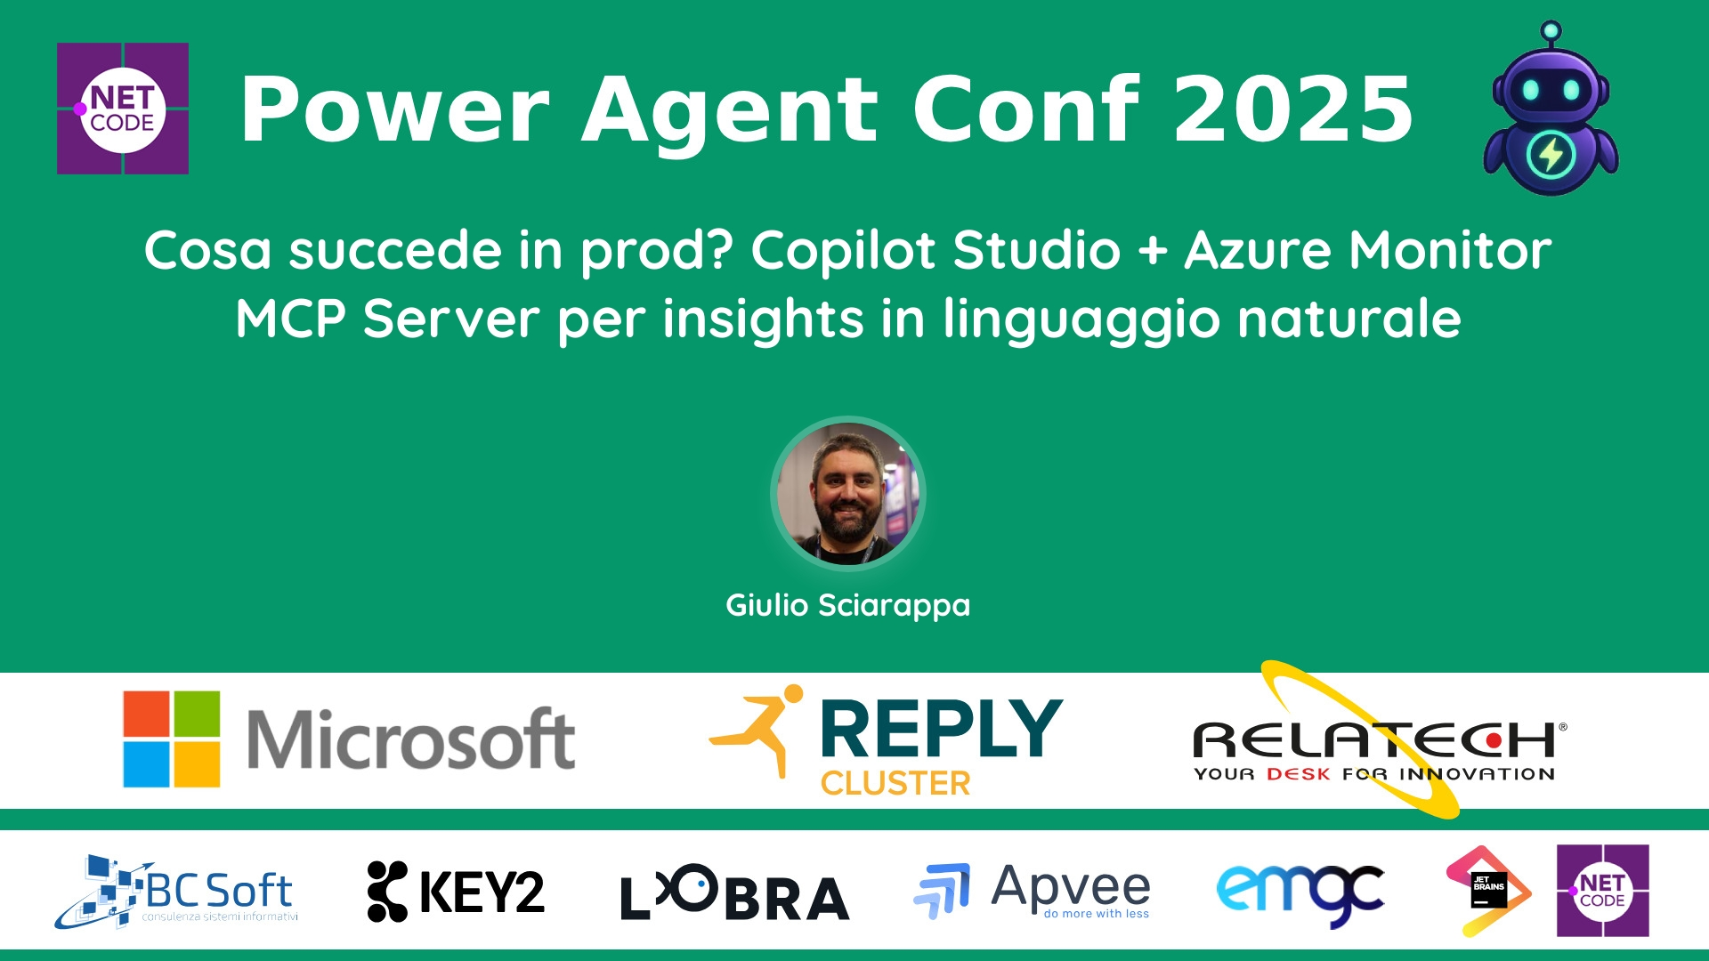
Session Banner - Cosa succede in prod? Copilot Studio + Azure Monitor MCP Server per insights in linguaggio naturale
Notes:
This is the opening banner slide for 'Cosa succede in prod? Copilot Studio + Azure Monitor MCP Server per insights in linguaggio naturale'. The session is presented by: Giulio Sciarappa. This slide sets the visual theme for the presentation.

Slide 2
Cosa succede in prod? Copilot Studio + Azure Monitor MCP Server per insights in linguaggio naturale
Presented by: Giulio Sciarappa
Notes:
Main title slide displaying 'Cosa succede in prod? Copilot Studio + Azure Monitor MCP Server per insights in linguaggio naturale'. Presented by: Giulio Sciarappa. Use this slide to introduce the session topic.

Slide 3
Event Sponsors
Notes:
Sponsor acknowledgment slide. Take a moment to thank the event sponsors and explain their support for the conference.

Slide 4
Cosa succede in prod? Copilot Studio + Azure Monitor MCP Server per insights in linguaggio naturale
Description: Quanto potrebbe essere comodo, ad esempio per le figure più business, interrogare i log e le metriche con semplici domande in linguaggio naturale, senza conoscere Kusto o l’Azure Portal?
In questa sessione scopriremo come Copilot Studio può connettersi al Model Context Protocol (MCP) Server di ...
Notes:
Detailed session information for 'Cosa succede in prod? Copilot Studio + Azure Monitor MCP Server per insights in linguaggio naturale'. Session description: Quanto potrebbe essere comodo, ad esempio per le figure più business, interrogare i log e le metriche con semplici domande in linguaggio naturale, senza conoscere Kusto o l’Azure Portal? _x000D_
In questa s.... Review the session objectives and speaker credentials.

Slide 5
Demo: Cosa succede in prod? Copilot Studio + Azure Monitor MCP Server per insights in linguaggio naturale
Notes:
Demo section for 'Cosa succede in prod? Copilot Studio + Azure Monitor MCP Server per insights in linguaggio naturale'. This slide is for live demonstrations. Ensure all demo materials are prepared and tested.

Slide 6
Questions & Discussion
Notes:
Q&A slide for 'Cosa succede in prod? Copilot Studio + Azure Monitor MCP Server per insights in linguaggio naturale'. This is time for audience questions and discussion. Prepare to address common questions about the topic and invite participation.

Slide 7
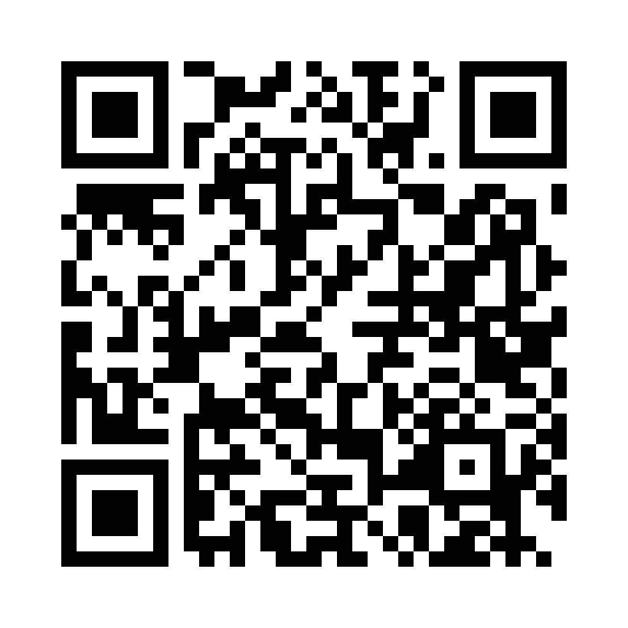
Please Vote for This Session
Vote for Session - Cosa succede in prod? Copilot Studio + Azure Monitor MCP Server per insights in linguaggio naturale
Notes:
Voting slide for 'Cosa succede in prod? Copilot Studio + Azure Monitor MCP Server per insights in linguaggio naturale'. Ask audience to scan the QR code or visit https://vote.dotnetdev.it/vote/4o2cmr0q/984167 to vote. Emphasize the importance of feedback.

